Slide 1







SOS IMMO
SOS IMMO
Project presentation
Technical aspects
Front End
Back End
Database
Features
Incidents
Users
Security
Testing
Demo
Notes:
My name is Sophie. I was trained for one year in order to change my professional carrer and become a software developer.
This training was proposed to me by my employer Société Générale. It was a partenership with the Effrei Paris school.
This was a big investment for the company and for myselft and now I’m glad to present you my end-of-study project : SOS Immo.
It consists of managing technical indicents that may occur in a tall office building.
With this tool, every occupant of the building can report an incident and follow up.
A technician can solve the issue and report the end of the intervention.
The technicials manager can use the tool to know which technicians take care of which indicents.
I will start to explain my project and its technical aspects. Then, I’ll talk about the features, with focus on the most important elements. After that, focus on security, testing and, at last, a little demonstration.

Slide 2
Présentation SOS IMMO
Gestion des incidents pouvant survenir dans un immeuble de bureau de grande taille.
Plateforme unique pour les occupants, intervenants et gestionnaires d’immeuble.
Saisie et suivi des incidents
Identifier les points de vigilance
Recueillir le sentiment des usagers
Notes:
Dans un immeuble de bureau…
Si l’immeuble est assez grand…
Classiquement la centralisation des incidents est assurée par un standard téléphonique, des cahiers et des post’it, dash board.
Exemple : robinet fuit => téléphone centrale=> transmet au plombier => répare et signale fin d’intervention au central
dans le meilleurs des case => transmet usager
Click
Gagner en efficacité + contexte digitalisation des process => plateforme unique => employés de bureau, intervenants extérieur ou responsables d’immeuble.
Exemple : robinet fuit => signalement => plombier répare et signale fin d’intervention au central => usager averti + valide
Des plateformes de ce genre fleurissent depuis quelques années, notamment à SG.
Et pour construire ce projet, je suis allée rencontrer…
click
L’objectif principal de l’application est bien sûr d’aider au suivi des incidents.
Les objectifs secondaires : aider les services techniques à identifier les points de vigilances…
J’en ai déterminé les fonctionnalités suivantes.

Slide 3
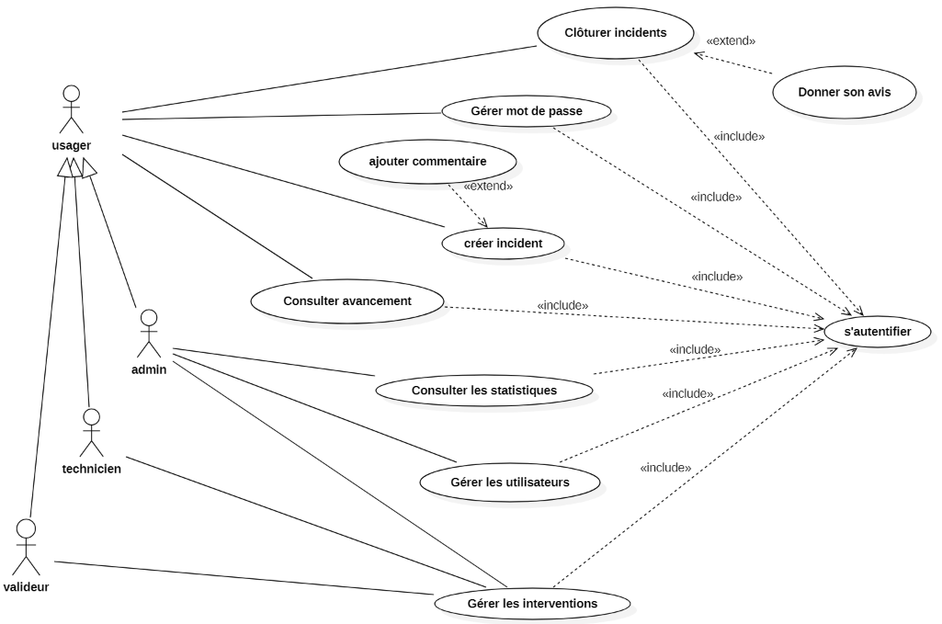
Use case
2 profils internes :
2 profils externes / prestataires :
Usager : occupant de l’immeuble. Il signale les incidents et valide la fin d’intervention. Il peut ajouter un commentaire à tout moment.
Admin : service immobilier. Il a tous les droits.
Technicien : En charge de la résolution des incidents.
Valideur : responsable des techniciens. Il affecte et surveille l’avancement des interventions.
Notes:
Après avoir défini les besoins => 4 profils.
Usager dont le rôle se borne à signaler l’incident et valider la fin d’intervention.
Admin, c’est à la fois le service immobilier, responsable d’immeuble, et l’administrateur de l’appli et qui a donc tous les droits.
Technicien qui résout les problèmes.
Valideur qui est le chef du technicien. Il utilise l’outil pour coordonner son équipe.
Ces 2 profils externes ne travaillent que pour une seule entreprise prestataire chacun.
Passons à la partie « technique » de la présentation.

Slide 4
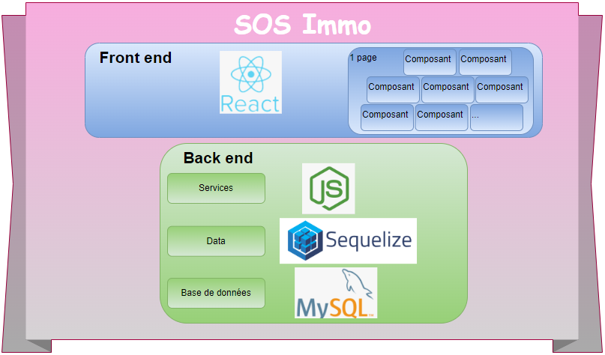
Architecture du projet
Notes:
architecture composée de 2 parties distinctes - à détailler.
Front end =>partie visible du programme, l’interface utilisateur.
Les Back end => la partie invisible, calculs et mémoire.
Le tout est codé en JavaScript.
Front géré par la librairie React.
Single Page Application => 1 page + multitude de composants déclenchés selon certaines conditions.
Ils peuvent même s’appeler les uns les autres (parents => enfants)
composant = un élément de page. Il contient code html, fonctions, useState.
Et c’est ça qui fait fonctionner le tout.
Par exemple

Slide 5
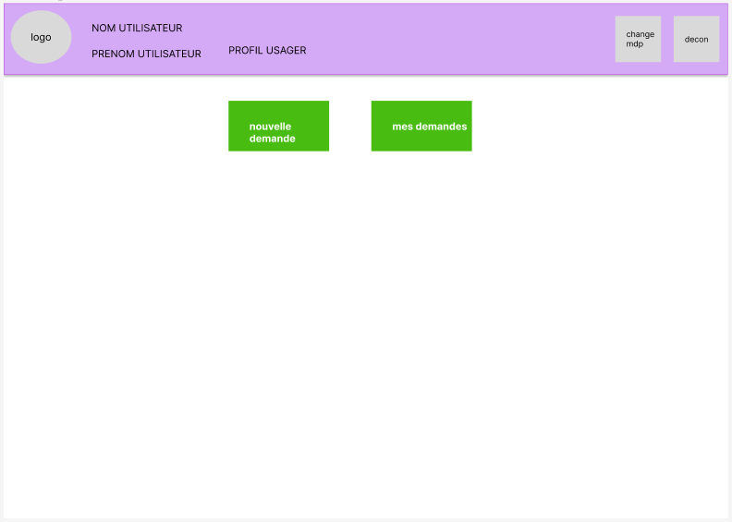
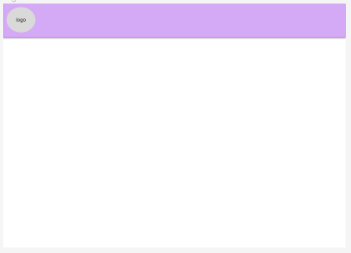
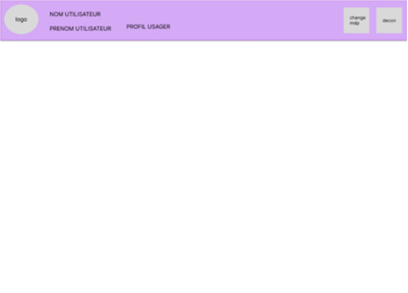
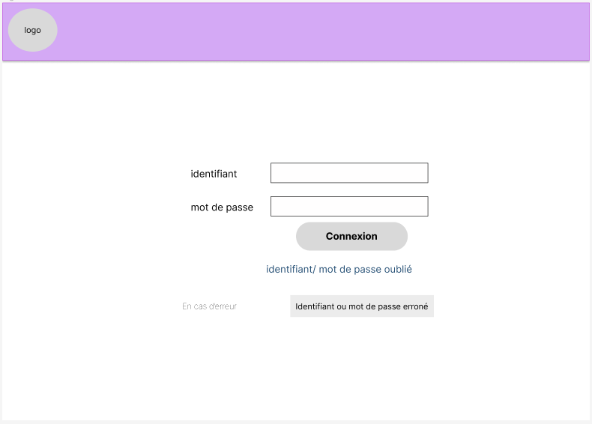
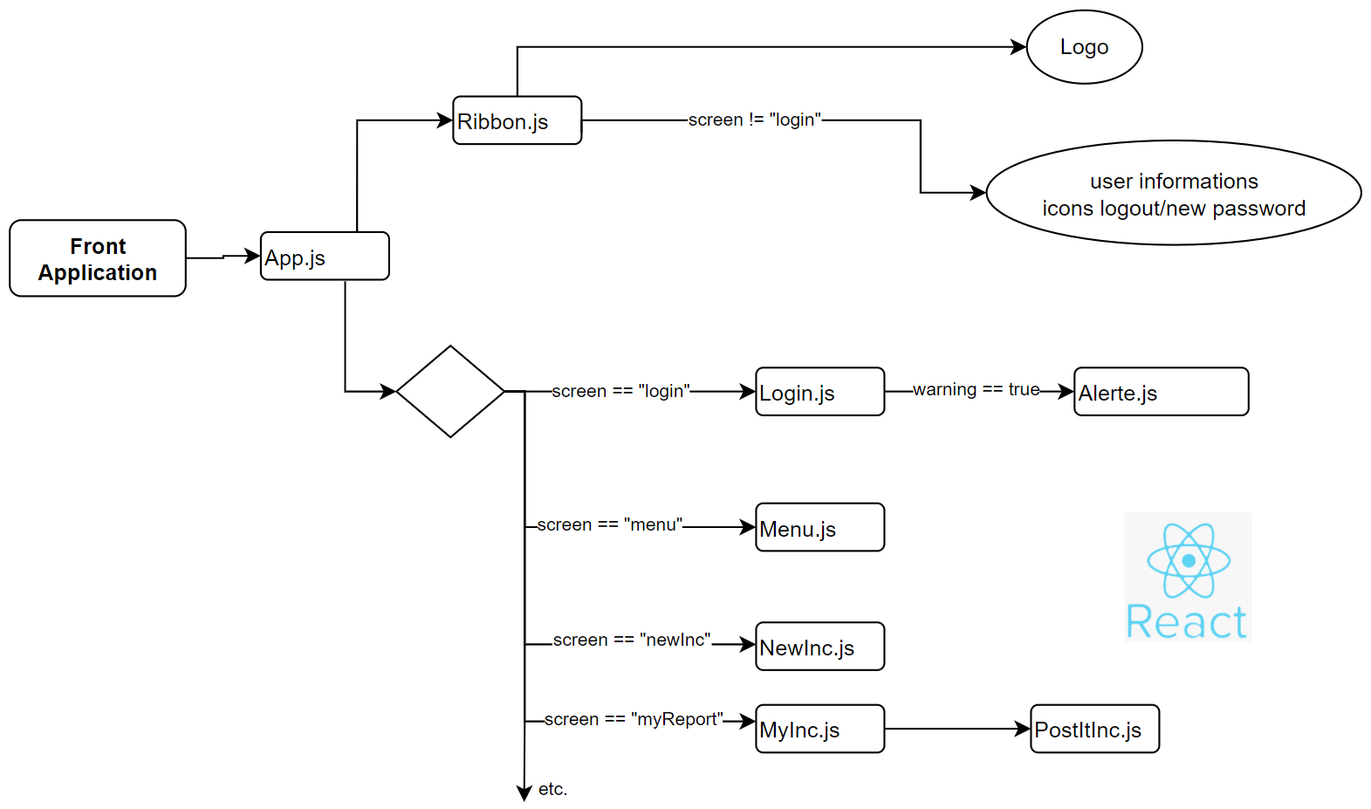
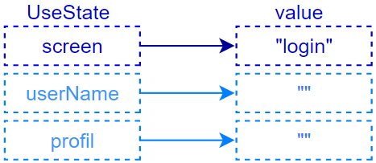
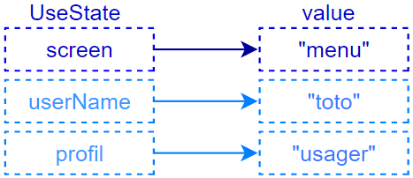
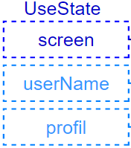
Focus front end
Notes:
page et son seul composant. Par convention « App.js », gare de triage.
Plusieurs useState dont « ecran », string initialisé « login ».
Apps.js lance systématiquement 2 composants :
1 composant « Ribbon.js »
1 autre composant qui dépendra de la valeur du useState « ecran ».
1/ Le contenu de « Ribbon.js » est lui-même conditionné à « ecran ».
Systématiquement « Ribbon.js » affiche le logo de l’application.
Si « ecran » !== « login »...
2/ Le 2nd composant => au démarrage, « Login.js ».
Contient le formulaire + fonction.
Quand l’authentification est validée, certaines données utilisateurs sont récupérées et la valeur d’« ecran » est mise à jour à « menu ».
Comme « ecran » est un useState, le composant dans lequel il a été déclaré (App.js donc) est recalculé.
Le composant « Login.js » laisse place au composant « Menu.js ».
« Menu.js » contient toutes les fonctionnalités de l’application, accessibles par des boutons.
L’affichage ou non de ces boutons est conditionné au profil de l’utilisateur.
L’activation de ces boutons met à jour « ecran » etc.
Pour ce qui est du Back

Slide 6
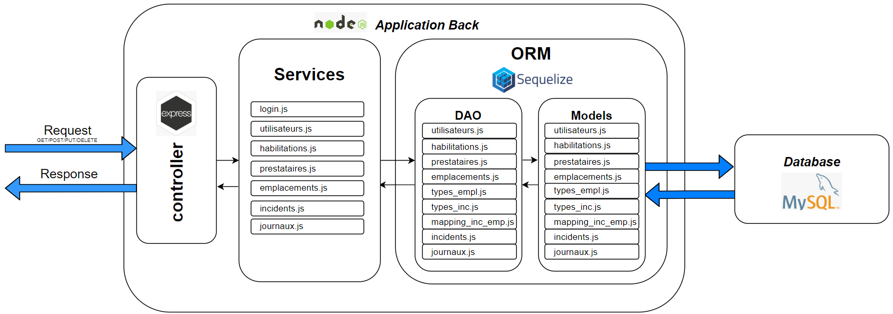
Focus back end
Notes:
Back => serveur NodeJS contrôlé par la librairie Express.
Le controller c’est le cerveau de l’application => recevoir les demandes du Front (via des adresses url) => traiter fonctions Services
Pour la communication front/back j’utilise le protocole REST.
Pour la création et la mise à jour de données, j’ai créé des requêtes POST et PUT qui transmettre un objet du front end vers le back end.
Pour la lecture et la suppression d’enregistrement, j’utilise des requêtes GET et DELETE qui prennent en paramètre l’identifiant de l’enregistrement.
Services regroupés par catégorie => fichiers .js distincts.
Pour fonctionner, le Back a besoin d’une mémoire...
L’interaction entre les 2 est assuré par un ORM, Object Relational Mapping.
C’est un système qui converti les tables de la base de données en autant de classes objets.
Chaque table est 1 classe d’objet // 1 colonne = 1 attribut de la classe.
Ce sont les fichiers Models.
C’est un framework qui possède ces propres fonctions pour récupérer les données de la base, les convertir en objet et vice versa.
Là encore, j’ai logé ces fonctions par catégories dans les fichiers distincts, appelés DAO.
Les DAO évitent un maximum les requêtes SQL. Certaines permettent tout de même la saisie de requêtes. Elles empêchent alors les problèmes d’injections SQL.
Couches = rôle dans l’organisation => controller reçoit les demandes, qu’il transmet aux services, qui utilisent les fonctions DAO, qui utilisent les objets, qui représentent les tables de la bd.
Pour en finir avec la technique.

Slide 7
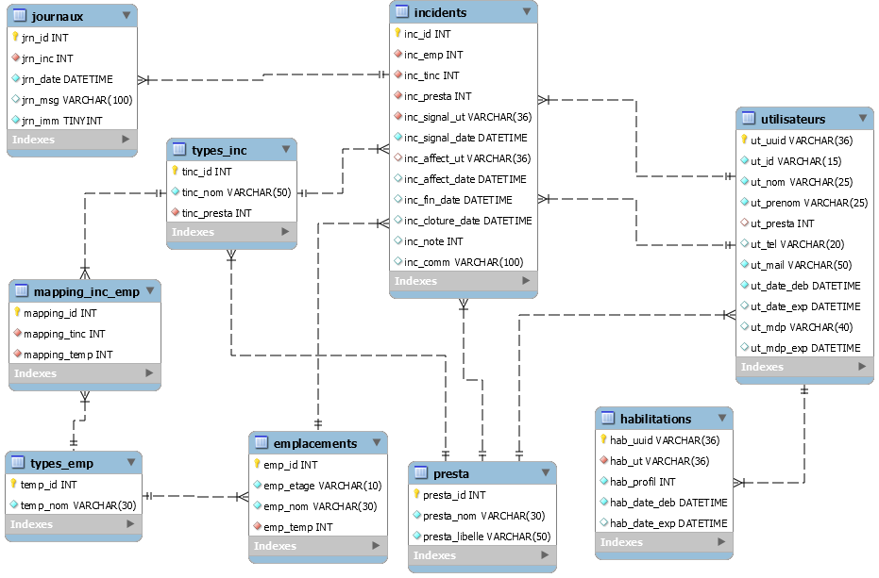
Base de données
Notes:
J’ai réparti toutes les données nécessaires pour ce projet en 9 tables.
Chaque table avec sa clé primaire.
la plupart => entier en auto-incrément, tables à données sensibles, clé plus complexe, UUID Universally Unique Identifier
Librairie « uuidv4 »
Les plus importantes sont les tables Incidents, Utilisateurs.
Eléments donc je vais parler tout à l’heure.
Passons aux fonctionnalités.

Slide 8
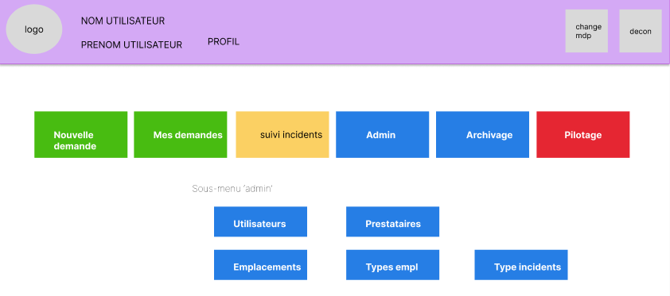
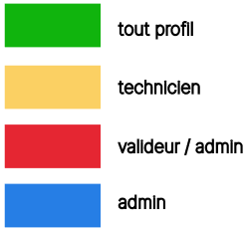
fonctionnalités
Notes:
Voici le menu complet des actions.
Aucun profil n’a accès à l’ensemble de ces actions.
Tous les profils peuvent créer et suivre leurs propres signalements.
Le suivi d’incident est réservé aux techniciens. Il va y trouver la liste des interventions non terminées de son entreprise.
L’écran pilotage qui contient tous les incidents listés par catégories.
Les boutons bleus réservés au profil « Admin » : accès aux différents écrans de gestion et d’archivage de données..

Slide 9
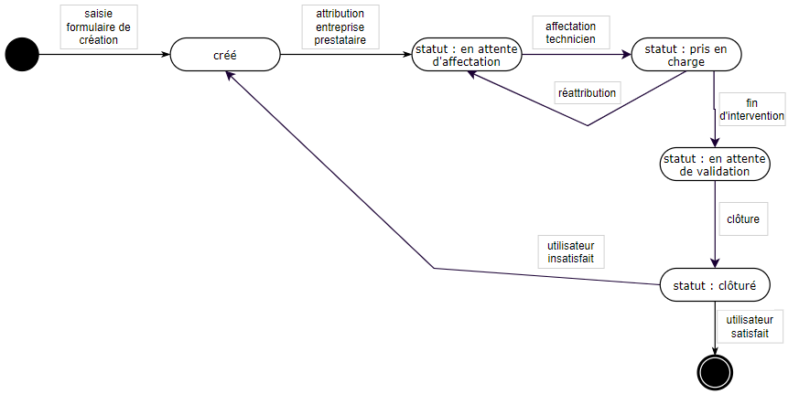
Focus incident – cycle de vie
Notes:
L’incident est donc le cœur de l’appli.
Tous les incidents suivent le même parcourt => 4 états, ou statuts.
A sa création, 1 inc est en attente d’affection.
Personne ne s’occupe encore de lui.
Puis un technicien lui est affecté. Il est donc pris en charge.
A la fin de l’intervention, l’inc est en attente de validation par l’utilisateur auteur du signalement.
Puis l’utilisateur valide la clôture.
Après clôture, l’incident est mort.
Si l’utilisateur est mécontent de l’intervention, il le signale et un nouvel inc est automatiquement généré à l’identique du premier, avec le motif d’insatisfaction.
Le cycle de vie recommence avec ce nouvel inc.

Slide 10
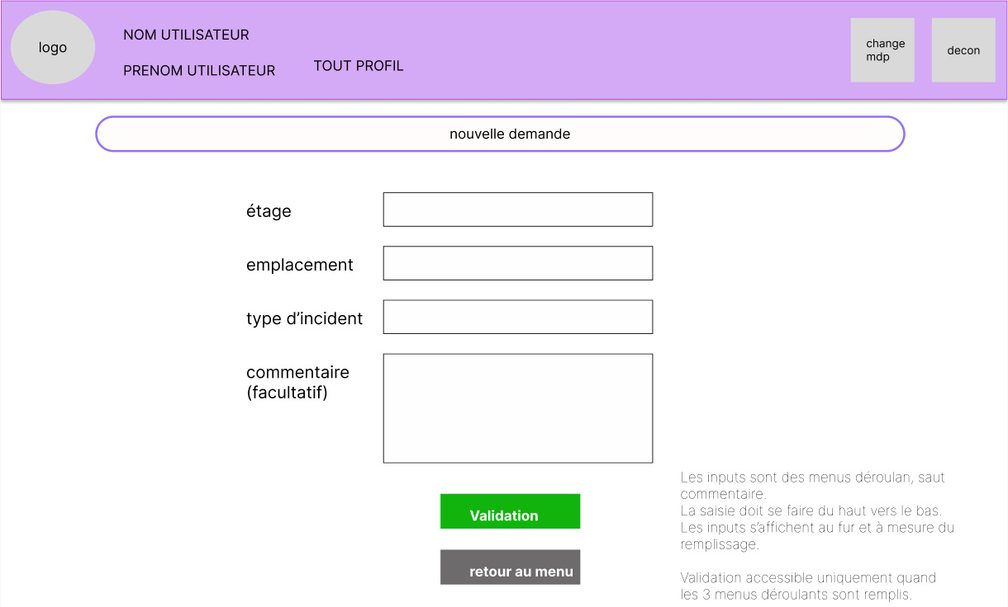
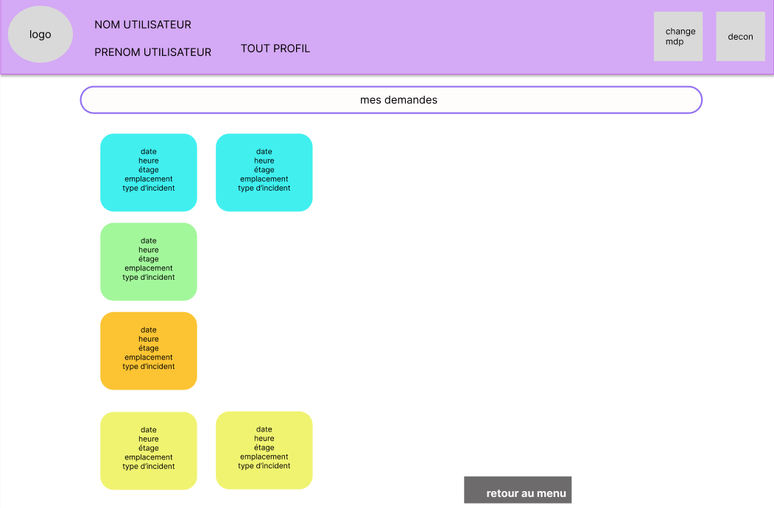
Focus incident - création
Notes:
Échange front/back
…
L’utilisateur est redirigé vers le suivi d’avancement de ses propres signalements.
Click suivi d’avancement
Chaque signalement est une vignette.
La couleur de ces vignettes indique le statut actuel de l’incident.
Bien sûr l’utilisateur peut consulter le détail d’une de ces vignettes puisqu’il s’agit de ses propres incidents.

Slide 11
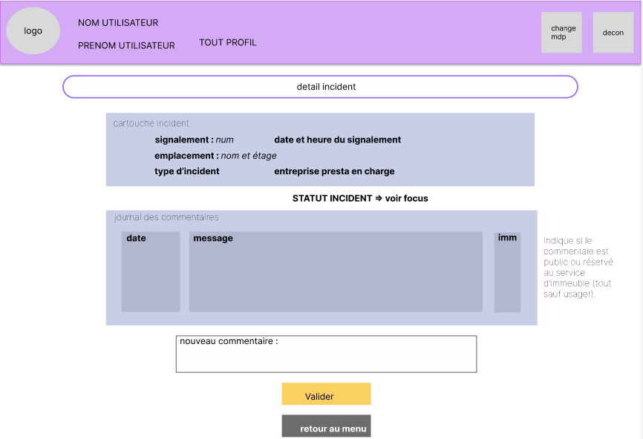
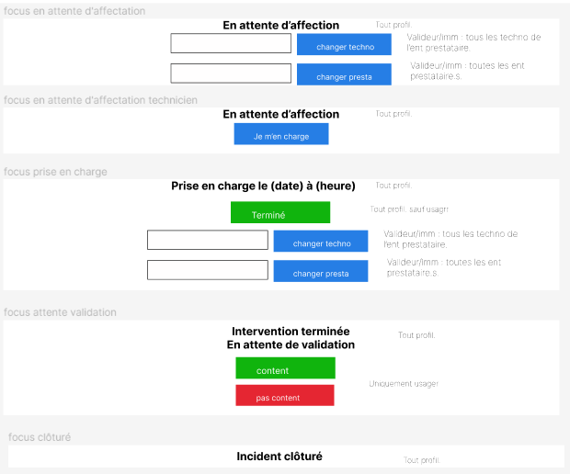
Focus incident - détail
selon son statut.
Notes:
…
Status : tout le monde peut le connaitre. Mais les fonctionnalités qui le concerne ne sont accessibles que selon le profil.

Slide 12
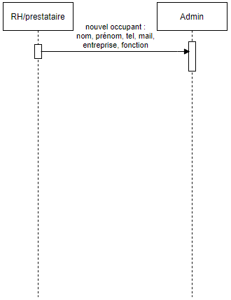
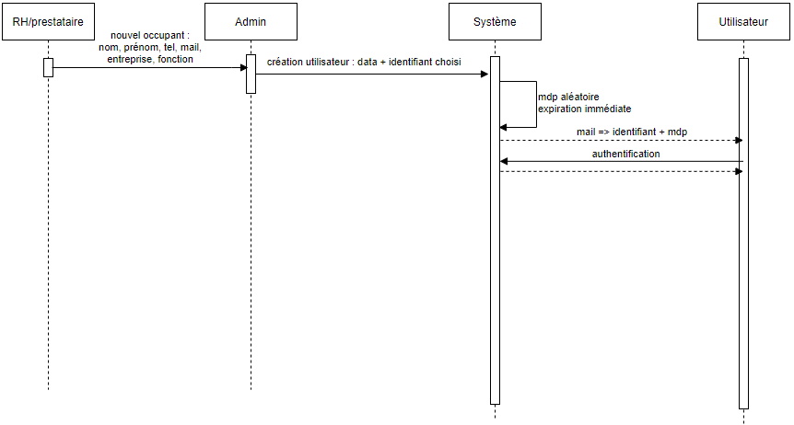
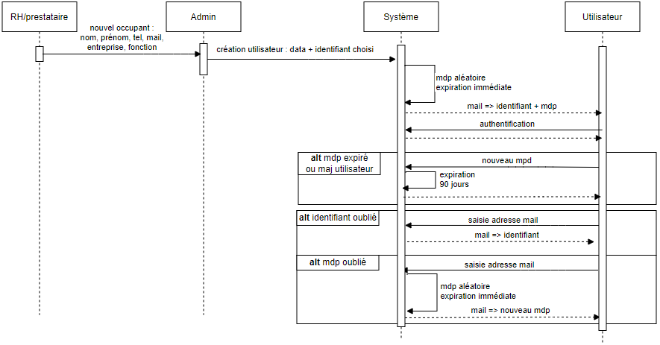
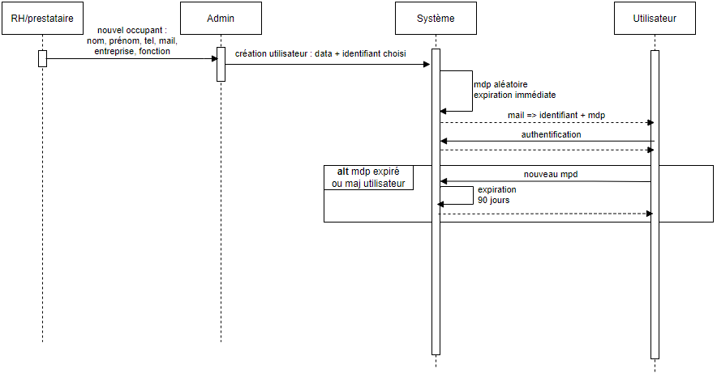
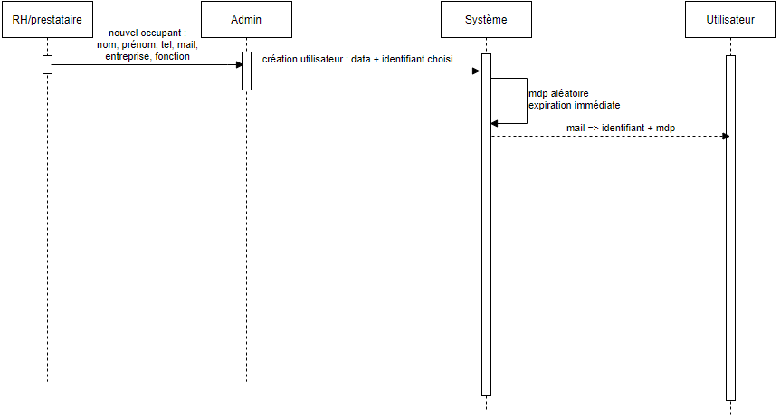
La sécurité – utilisateur
Notes:
A quel moment est créé un compte utilisateur ?
SOS Immo est conçu pour un usage professionnel au sein d’1 immeuble de bureaux.
Ce n’est pas un site marchand. L’utilisateur ne décide pas de créer un compte.
Tous les occupant doivent pouvoir y accéder mais ce sont les services immobiliers qui gèrent les comptes.
click
L’Admin doit avoir connaissance en amont de chaque nouvelle arrivée. Ce procès n’est pas géré dans SOS Immo.
Pour créer 1 compte : Nom prenom mail tel
…
Ecrans

Slide 13
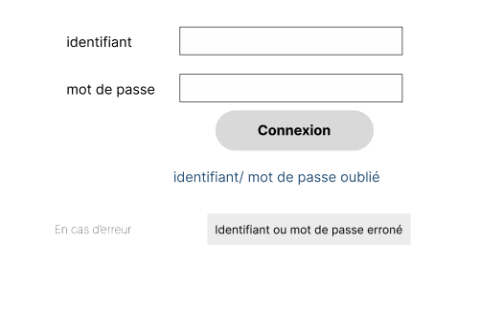
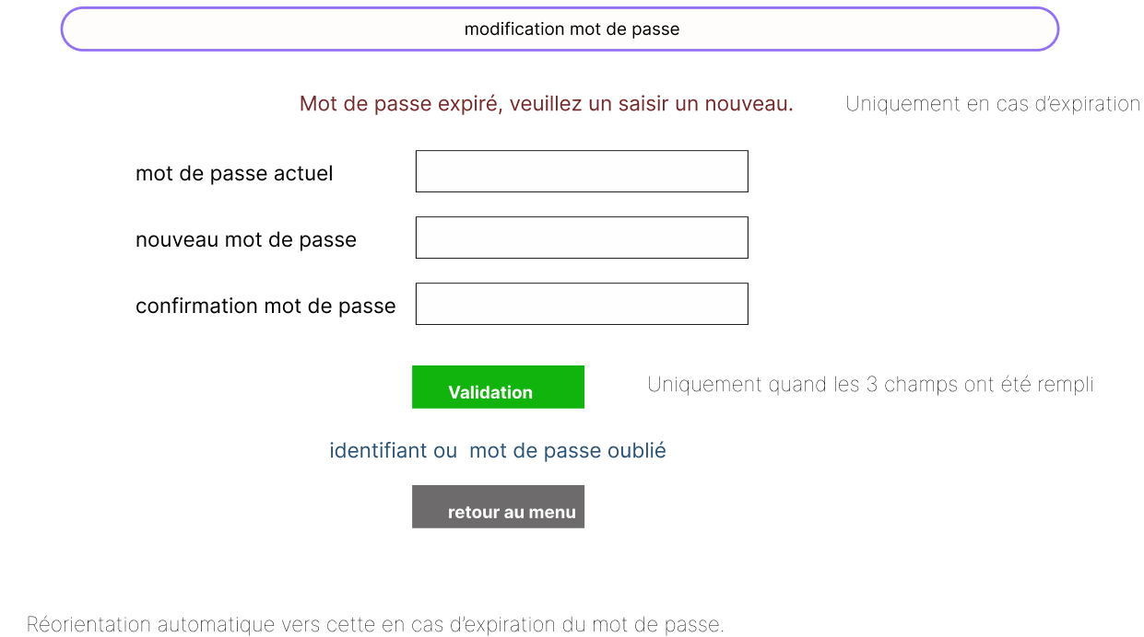
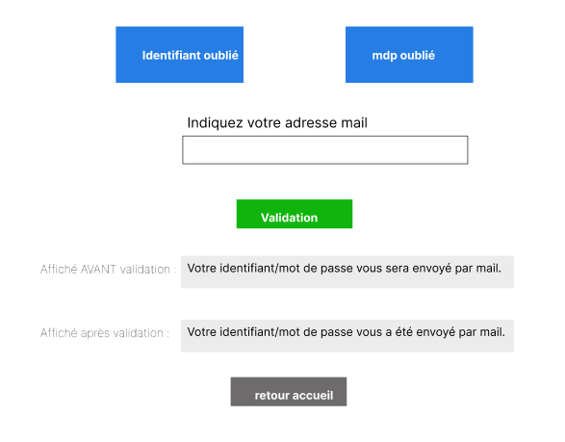
La sécurité - authentification
La validité du nouveau mot de passe est contrôlée avant validation.
Caractéristiques minimums : différent du mdp actuel,
12 caractères dont 1 majuscule, 1 minuscule,
1 chiffre, 1 caractère spécial => ()!@#$+-*&_,

Slide 14
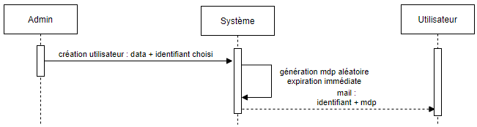
La sécurité – mot de passe
Hachage du mot de passe
Mot de passe connu uniquement de l’utilisateur.
salé avec l’identifiant unique.
Notes:
…
Click
Auparavant ce mdp passe par une fonction de hachage.
Le hachage est un moyen de crypter un message.
Hexadécimal – 32 caractères
Ce système a 3 particularités :
Sens unique – On ne peut pas décrypter une donnée hachée.
Une même chaîne ou document ne produira qu’1 seul résultat de hash (quelque soit la fonction, la librairie, le langage utilisé) et ce résultat lui est totalement spécifique.
Universel
Librairie « sha1 » nombre hexadécimal de 32 caractères
Mais c’est pas tout.
click
Pour encore plus de sécurité, on procède au salage du mdp.
C’est un procédé purement mécanique : on ajoute à la chaine à crypter une autre chaine (de préférence unique) avant le hachage.
J’ai concaténé le mdp avec l’identifiant, puisqu’il est unique.
Click
…

Slide 15

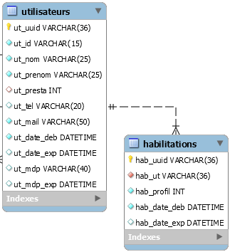
La sécurité – les données
Uuid aléatoire comme la clé primaire pour les tables Utilisateurs et Habilitations.
Uuid absents de l’interface graphique.
Notes:
Pas de données très sensibles…
uuidv4
…
Sécuriser les données, c’est bien, mais il faut aussi songer à sécuriser leur accès.
Il faut qu’à chaque fois qu’un service est sollicité par le controller, il s’interroge : le demandeur a-t-il le droit de me demander ça ?
Un premier filtre est fait par l’appli front, puisque que c’est le profil de l’utilisateur qui lui donne accès ou non aux différentes fonctionnalités.
Mais c’est pas suffisant.

Slide 16
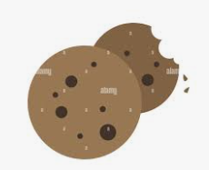
La sécurité – cookie de session
Données collectées lors de l’authentification.
isId : true après authentification
profil : 1 (usager), 2 (technicien), 3 (valideur) ou 4 (admin)
uuid de l’utilisateur, attribué à la création du compte
ut : identifiant unique de l’utilisateur
Testé à chaque sollicitation de service.
exemples
Création d’un nouvel utilisateur
? (session. isId == true & session. profil ==4)
Liste des incidents de l’utilisateur
? (session.isId == true)
Requête de sélection d’incidents => ? inc_signal_ut == session.uuid)
S’autodétruit 10 minutes après la dernière connexion.
Notes:
Je veux créer un nouvel utilisateur
Le serveur appelle le service de création d’ut.
La première chose que fait ce service, c’est de contrôler grâce au cookie
Que l’auteur la requête est bien identifié et connecté
Qu’il a le bon profil
Je veux la liste des incidents que j’ai moi-même déclarés.
Le serveur appelle le service adéquat.
Ce service contrôle que l’auteur la requête est bien connecté.
Le profil n’a pas d’importance.
Ensuite, le service récupère la liste des incidents (via DAO) et fait un filtre. Ne garde que ceux déclaré par l’utilisateur identifié par le cookie.
Cookie peut être appelé à tout moment
Comment j’ai tester mon programme ?

Slide 17
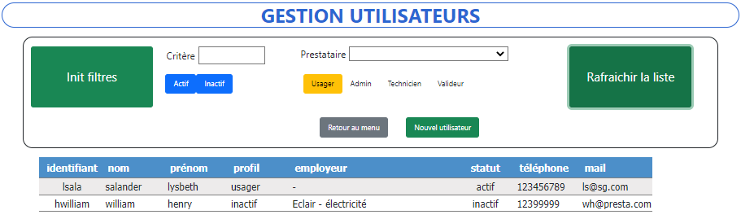
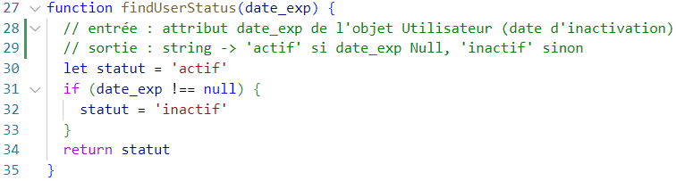
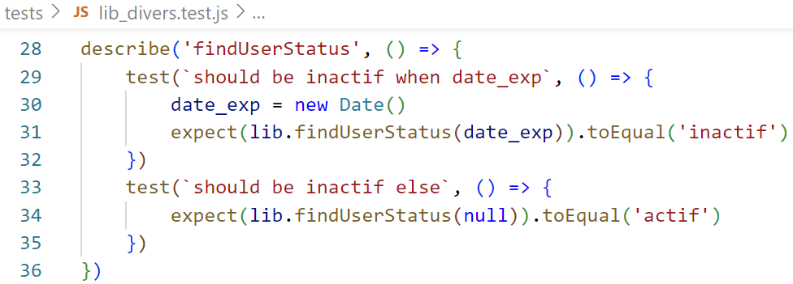


Tests unitaires
Notes:
TU : fonction qui teste le résultat d’une autre fonction.
J’ai utilisé Jest – JS - , qui permet d’écrire des TU et de les faire tourner facilement par un simple ligne de commande.
Ex
écran de gestion Utilisateurs => utilisateurs affichés dans un tableau.
status actif/inactif indique si l’utilisateur fait encore partie du personnel.
Dans la table Utilisateurs, on ne trouve pas actif/inactif, mais un champ date, qui est initialisé à null par défaut.
On y trouve la date de départ le cas échéant.
La fonction findUserStatus prend en paramètre une date et calcule un string actif ou inactif.
Le test unitaire consiste à contrôler que le string de sortie est bien le bon, suivant que l’argument d’entrée est Null ou pas.
Je ne lance pas beaucoup de ligne de commande

Slide 18
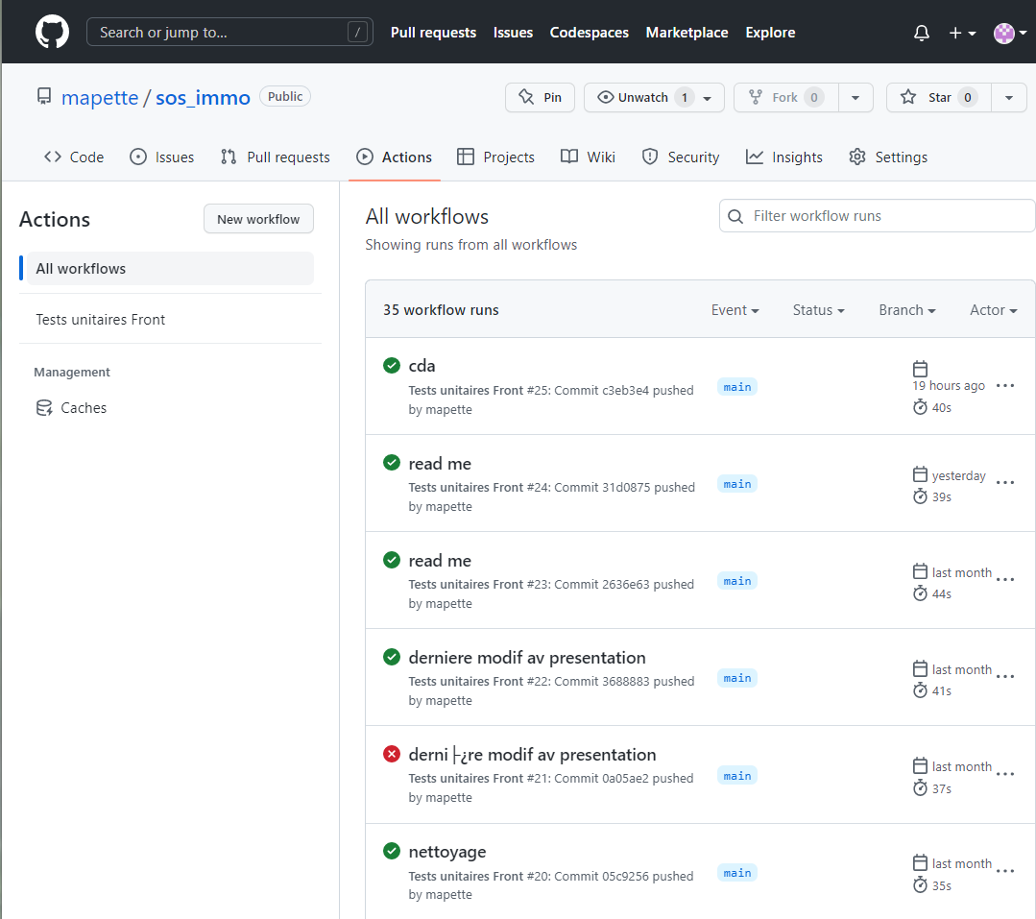

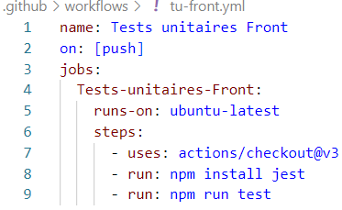
TU – pipeline GitHub
Notes:
Ai créer 2 repo (back/front) dans l’outil de versioning GitHub,
Ai automatisé le lancement de mes TU grâce à un pipeline GitHub qui se déclenche à chaque push.
De visu
Mail si échec

Slide 19

Tests fonctionnels
Base de tests
Identique base production
Création des tables
Triggers
Echantillon de données
Tests via l’interface graphique
Notes:
Ces tests contrôlent, l’enchaînement de différentes fonctions.
Typiquement, un incident, une fois créé, est-il bien accessible au technicien concerné ?
On va donc être amené à manipuler les données de la base.
Test interface
le testeur suit des instructions précises et contrôle à chaque fois que le résultat est celui attendu.
------------------------------------------------------------
Les triggers/déclencheurs sont des scripts SQL rattachés à une base de données et programmés pour faire des actions lorsque survient un évènement précis (insert, update, delete)

Slide 20

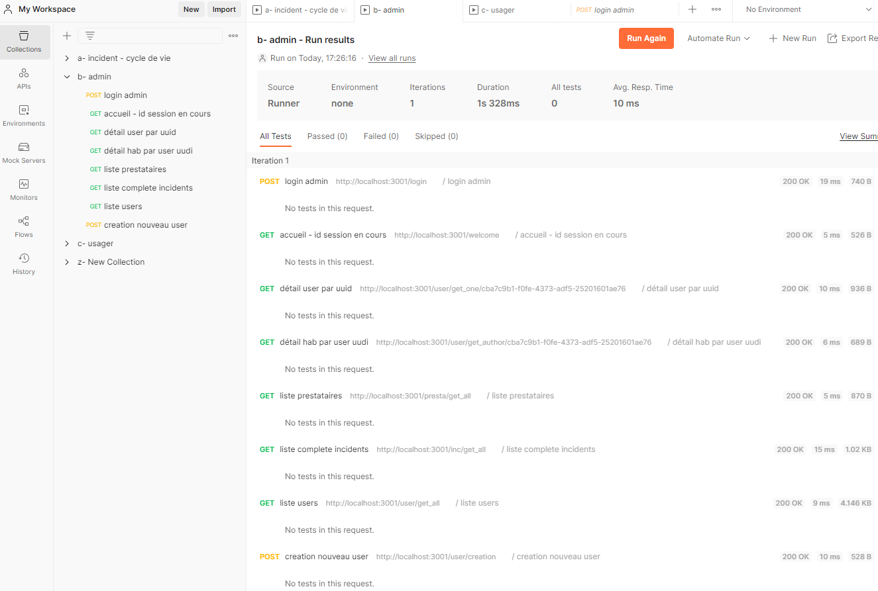
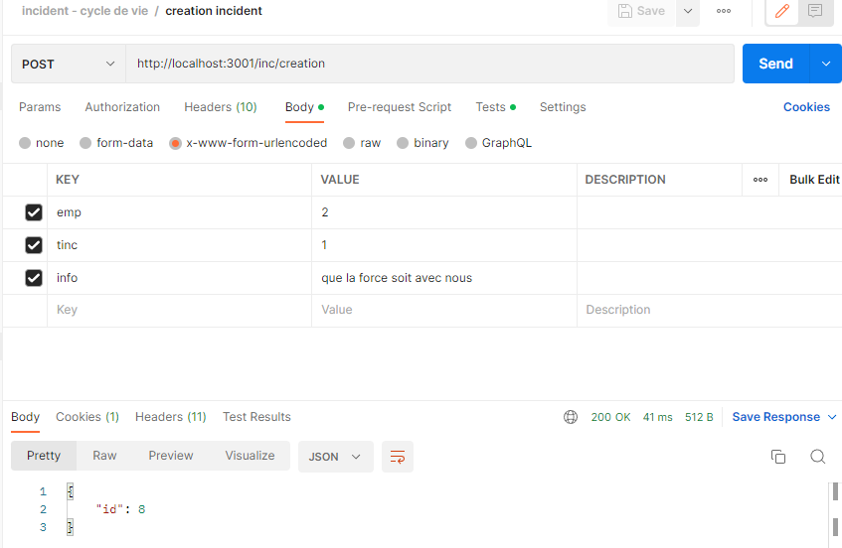
Tests fonctionnels
Tests des api via Postman
Notes:
travail fastidieux et l’interface front a des limites.
Appli PostMan qui permet de tester directement les api sans passer par une interface graphique.
Il permet aussi d’établir de véritables scénarios d‘enchaînent des services.
1 test => Saisi url, valeur form si post, params si get => résultat immédiat
Sauvegarde des tests => scénario/collections

Slide 21
Bilan
Conception
Recueil des besoins
Détermination des fonctionnalités
Priorisation du travail
Création de la base de données
Algorithmique
Notions avant la formation
Architecture front/back
POO – classes d’objets
Langages de programmation
JavaScript
HTML, css
SQL
Devops -> GitHub & Pipe line
Découvertes pendant la formation
Suivi des incidents
Gestion du mot de passe
Gestion données
Utilisateurs et habilitations
Prestataires
Emplacements/Types d’emplacements
Types d’incidents
Mapping types emplacements/incidents
C’est fait !
Concept ORM -> tuto Sequelize
Jest -> tests unitaires
Postman -> les services
Triggers mySql
Préparer des mails en JS
Recherches après la formation
Achivage/Sauvegarde/Restauration
Chargement nouveaux utilisateurs
Déploiement web
application multi-sites
Enquête de satisfaction
La suite…
Notes:
Démo
Il est temps de vous présenter de visu SOS Immo.
Je ne vais pas pouvoir vous montrer toutes les fonctionnalités.
Je vais donc me concentrer sur le cycle de vie de l’incident.
Partie égocentrée de la présentation
Je suis titulaire d’un BTS Informatique, ce titre sont pour moi une chance de revenir à mes premières amours.
Que ce soit dans un cadre professionnel ou personnel, j’ai toujours programmé, en fait j’ai surtout fait de l’automatisation, de process ou de jeux de société.
J’ai donc l’habitude d’interroger les futurs utilisateurs pour recueillir leurs besoins
Déterminer de données à stocker et celles qui pourront être calculées.
Déterminer l’ordre des priorisations. Plutôt avec un responsable.
Ici c’est moi qui ai assuré à peu près tous les rôles : je l’ai porté, conçu, codé, testé, validé.
Au cours de l’année écoulée, j’ai appris énormément de choses que j’ai pu mettre en pratique pour ce projet :
Web => quelques notions HTLM => Application client/serveur
La POO : indispensable à n’importe quel développeur.
Langages
Devops – qui m’a permis d’utiliser un pipe line Github pour automatiser les tests unitaires.
étudier le déploiement sur un serveur distant
J’ai bien sûr dû compléter par des recherches personnelles.
Principalement pour comprendre le principe de l’ORM. Vaste sujet.
Beaucoup de temps aussi notamment pour les tests.
Mais là c’était beaucoup plus un problème de codage que compréhension du concept.
Et quelques fonctionnalités secondaires.
click
Aujourd’hui SOS Immo est opérationnel.
La mission principale de (suivi des incidents) est remplie.
Et la partie authentification est terminée.
Il me reste à finaliser l’archivage des données.
Je souhaite également mettre en œuvre le chargement de fichiers (csv) pour la création groupée d’utilisateurs.
On peut aussi envisager d’autres évolutions, compléter la sécurité par un système de token, production de kpi, etc.

Slide 22

Notes:
Je tiens à remercier bien sûr les professeurs et les autres élèves de la cohorte, mon nouveau manager et toute son équipe.
Sans oublier les responsables du service immobilier de l’immeuble Basalte de la Défense.

Slide 23
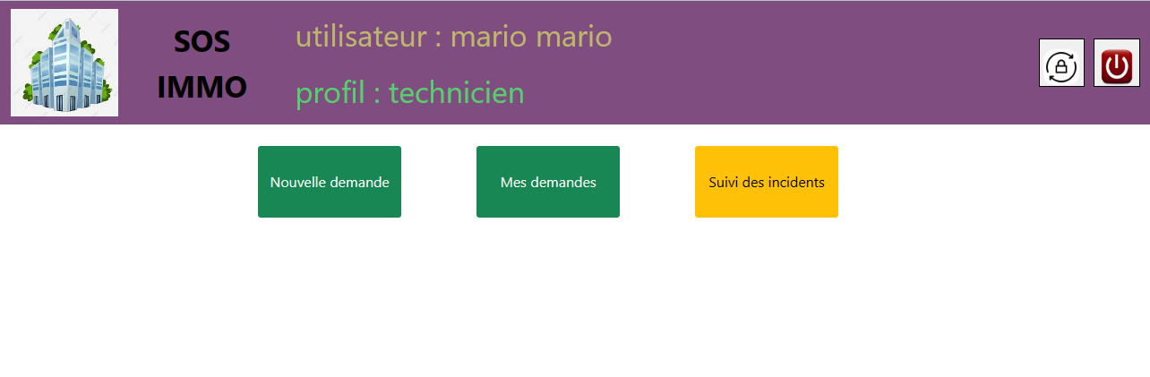
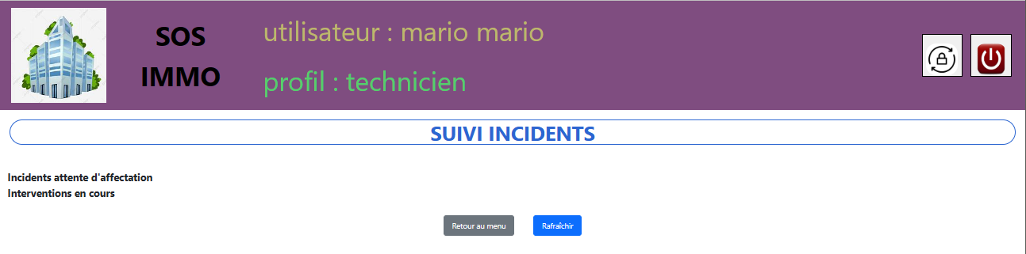

Slide 24
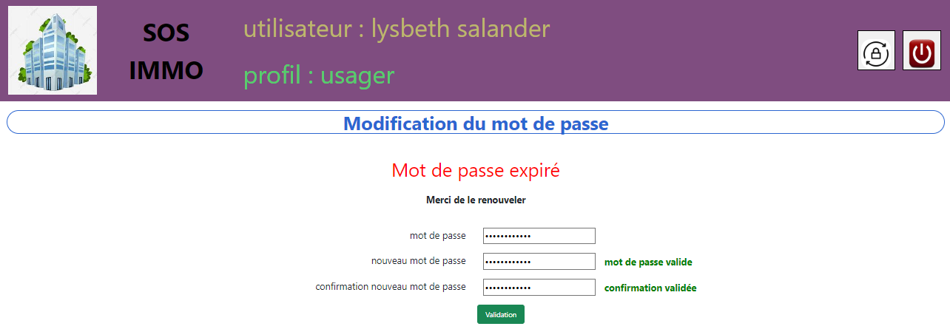


Slide 25
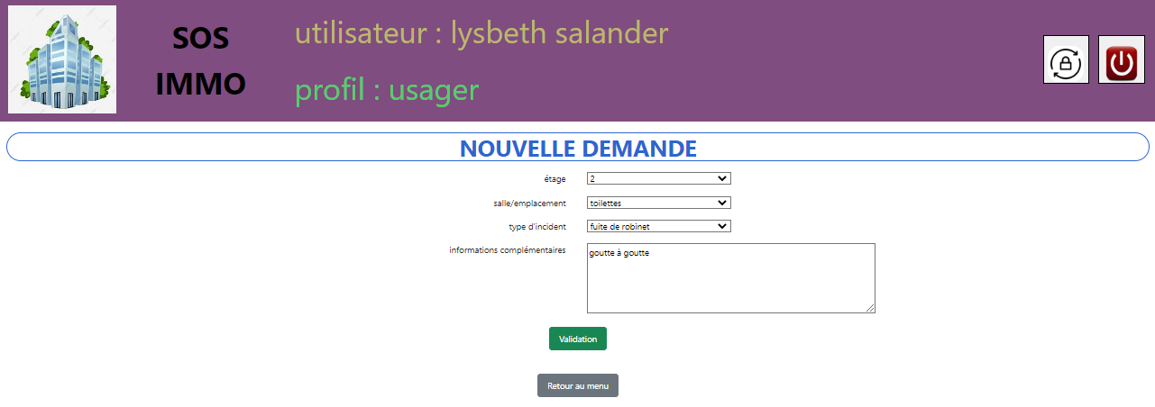
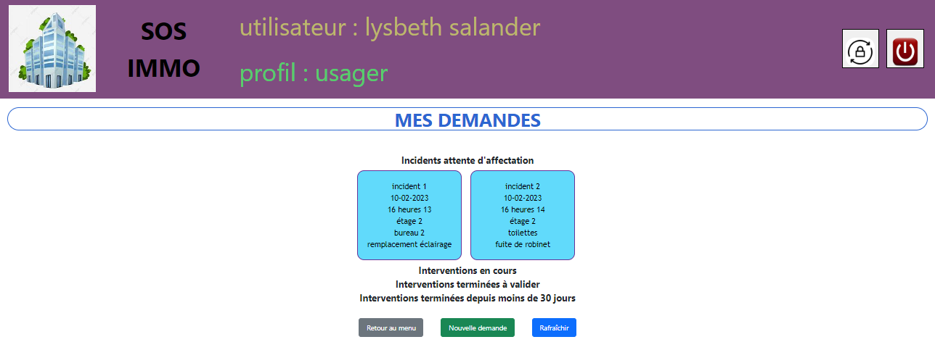

Slide 26
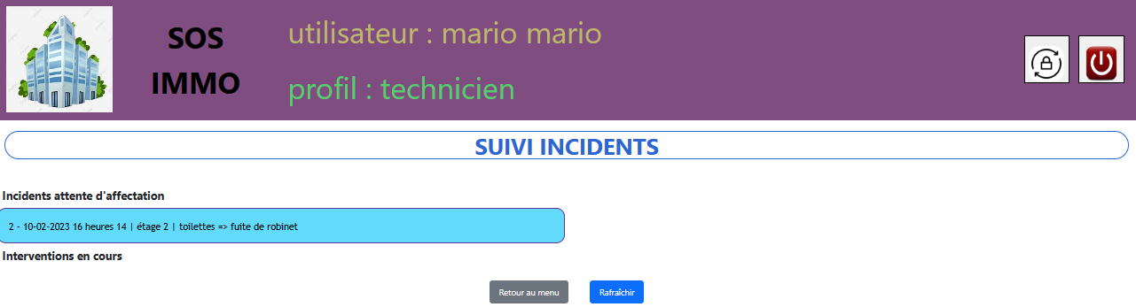

Slide 27
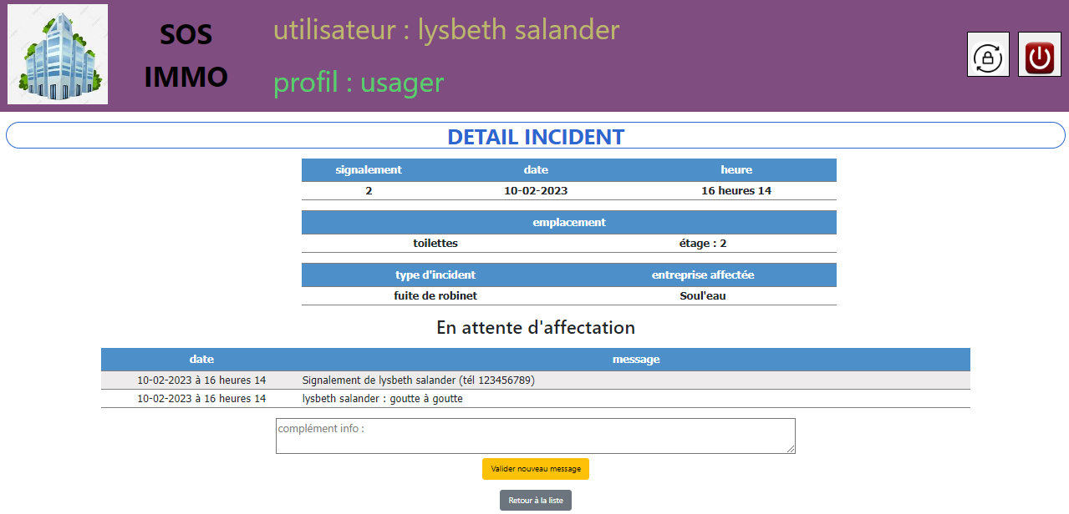
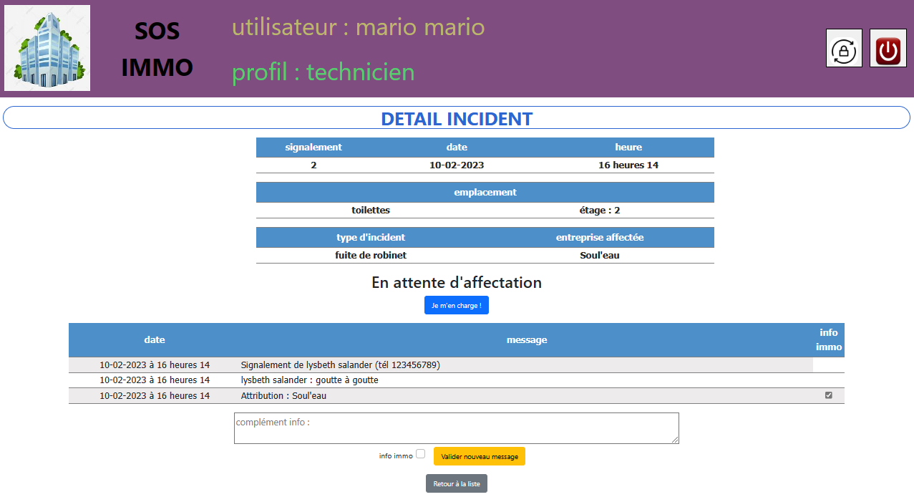

Slide 28
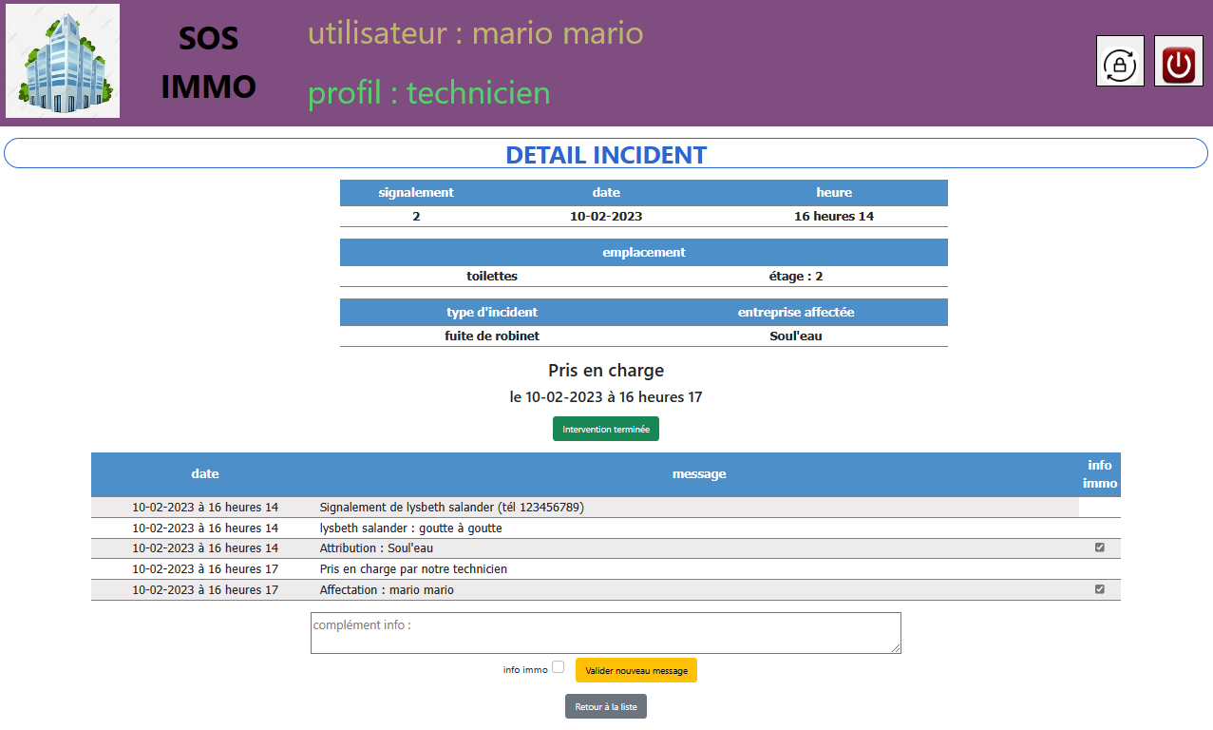
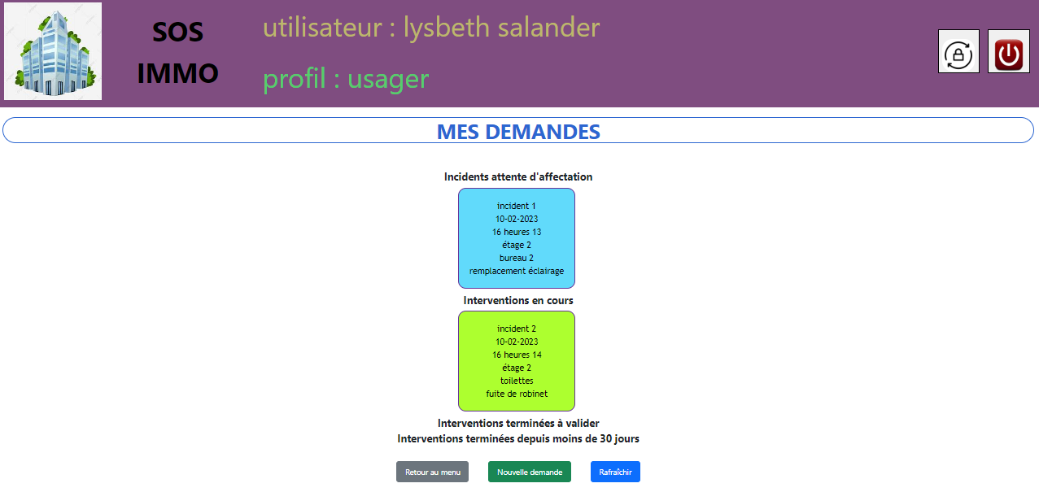

Slide 29
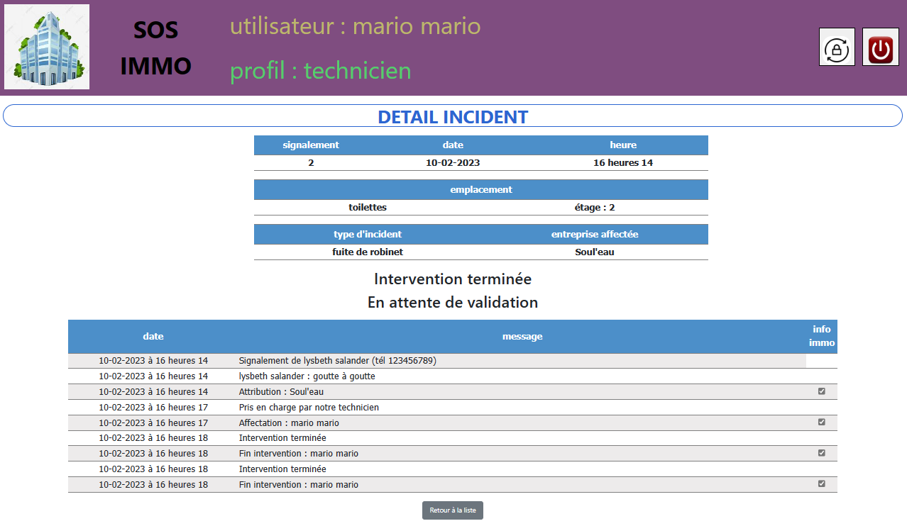
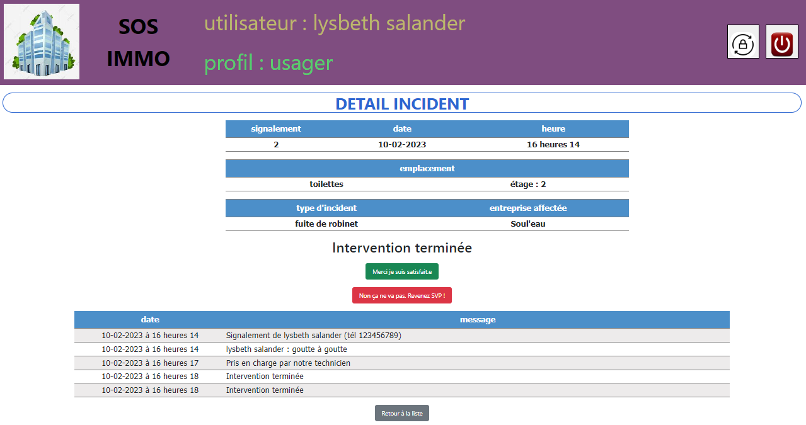

Slide 30
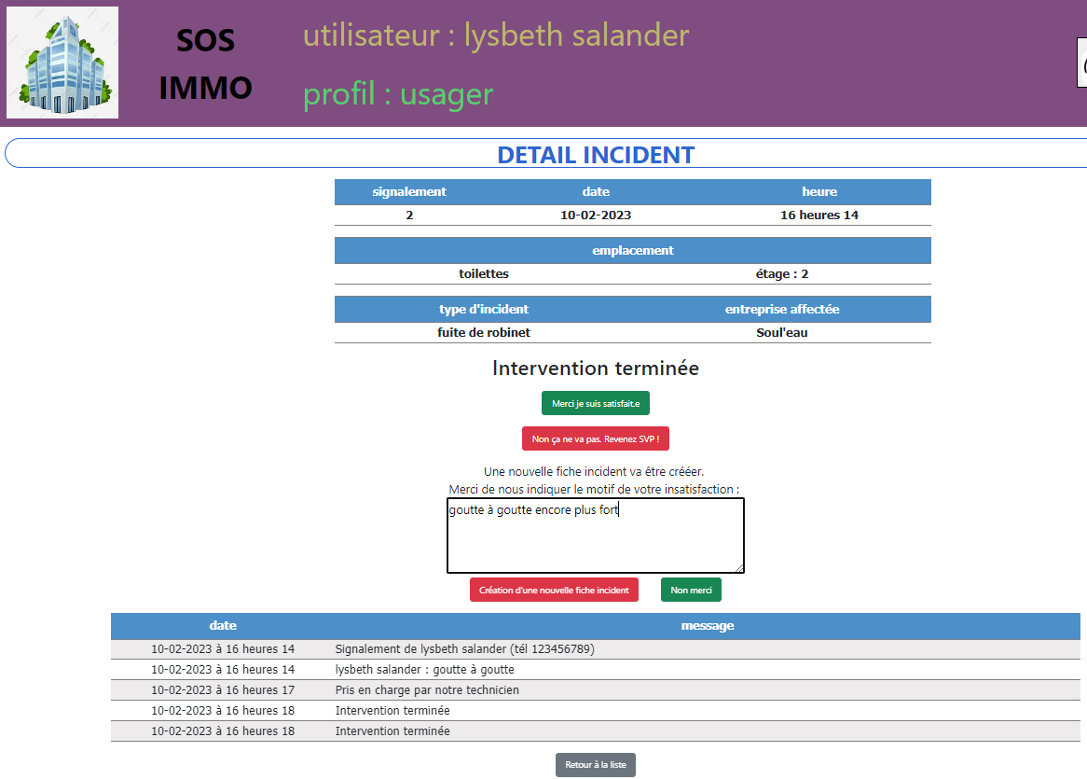


Slide 31



Slide 32

Cinématique

Slide 33

Triggers/déclencheurs
scritp SQL
Rattachés à une base de données
Actions après/avant élément déclencheur (insert, update, delete)

Slide 34

Focus incident - table
Clé primaire - auto-incrément
Données signalement
prestataire calculé/désigné
utilisateurs impliqués / status
satisfaction

Slide 35














Organisation et outils de travail
IDE
Gestion de code
https://github.com/mapette/sos_immo
https://github.com/mapette/sos_immo_backend
Suivi d’avance des tâches
Notes:
Lister et trier les tâches à effectuer.
Eviter de se disperser.
Démo
Il est temps de vous présenter de visu SOS Immo.
Je ne vais pas pouvoir vous montrer toutes les fonctionnalités.
Je vais donc me concentrer sur le cycle de vie de l’incident.

Slide 36

Déploiement

Slide 37

Contexte Société Générale
+++
Besoin en informatiques
- - -
Plans de formation
Besoin métiers
RESKILLING !!!
Xone : SI gestion transactions banque d’investissements
Support
Maintenance
Développement
Tests de non régression
Et moi dans tout ça…
Reskilling pour changer de carrière
Développement
Tests

